Slide 1
A importância da Eletrobras estatal para o funcionamento do SEB e para o Estado Nacional
Seminário de Planejamento do CNE 23 jan/2020
Clarice C. de M. Ferraz
Instituto Ilumina
GEBio/EQ-UFRJ
GEE/IE-UFRJ

Slide 2
O contexto - A Transição Energética
Riscos Incertezas
Mudança Radical
Disputas
Conflitos

Slide 3
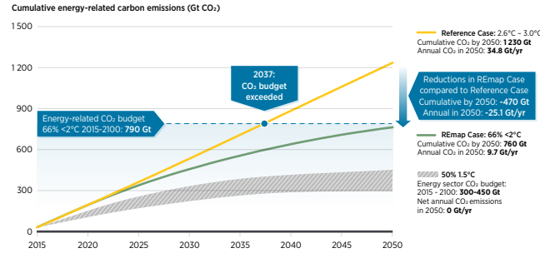
A urgência: Emergência climática
As emissões relacionadas ao setor de energia (BAS) em menos de 20 anos ultrapassarão o limite previsto para garantir o equilíbrio do clima
IRENA, 2018
Notes:
Energy efficiency and renewable energy are the main pillars of the energy transition. While
different paths can mitigate climate change, renewable energy and energy efficiency provide
the optimal pathway to deliver the majority of the emission cuts needed at the necessary speed.
Together they can provide over 90% of the energy-related CO2 emission reductions that are
required, using technologies that are safe, reliable, affordable and widely available.
Renewable energy and energy efficiency need to expand in all sectors. The total share of
renewable energy must rise from around 15% of the total primary energy supply (TPES) in 2015 to
around two-thirds by 2050. To meet climate targets, the energy intensity of the global economy
will need to fall by about two-thirds by 2050, lowering the total primary energy supply in that year
to slightly less than 2015 levels. This can be achieved, despite significant population and economic
growth, by substantially improving energy efficiency.
By 2050, all countries can substantially increase the proportion of renewable energy in their
total energy use. REmap, a global roadmap prepared by the International Renewable Energy
Agency (IRENA), suggests that renewables can make up 60% or more of many countries’ total final
energy consumption (TFEC). For instance, China could increase the share of renewable energy in
its energy use from 7% in 2015 to 67% in 2050. In the European Union (EU), the share could grow
from about 17% to over 70%. India and the United States could see shares increase to two-thirds
or more.

Slide 4
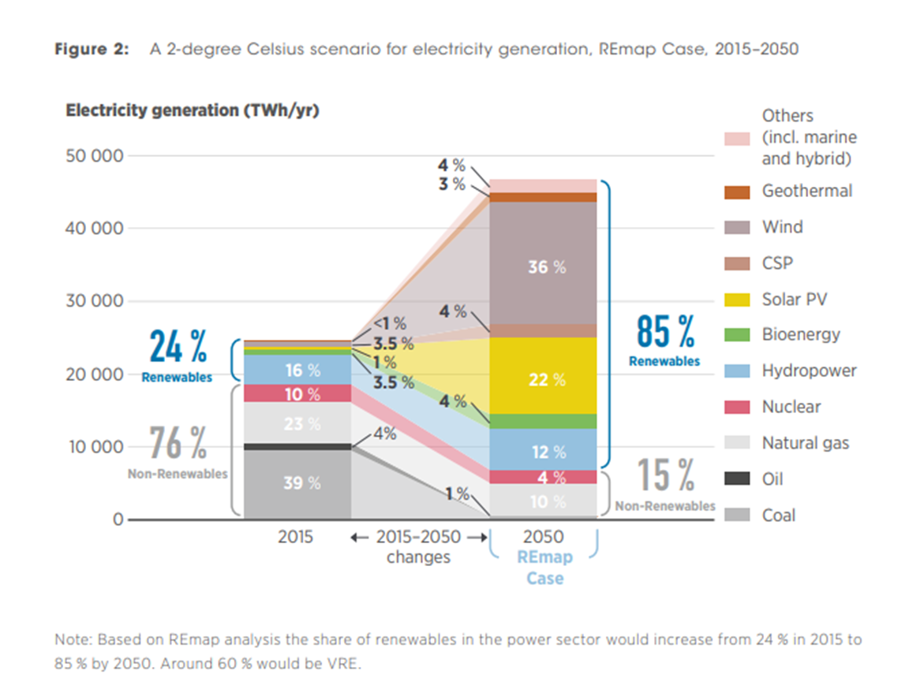
Como seria o portfolio de geração de eletricidade pós-transição?
2°C cenário para geração de eletricidade:
REmap 2050, IRENA 2018

Slide 5
Mudança Radical
No Campo Econômico
No Campo político/Social
Incerteza e Complexidade
  Cada vez mais difícil decidir
    A sua posição real dentro do jogo
    As consequências das suas escolhas
  O jogo fica cada vez mais difícil de ser jogado
  O horizonte econômico fica menor
    “Curtoprazismo”
Disputas e Conflitos
  Quem fica com o prêmio e quem fica com o mico (GN-BR)
  Perdedores X Ganhadores
  Ônus X Bônus
  Custos X Benefícios
  Lucros X prejuízos
  O horizonte político fica menor
    Agenda própria

Slide 6
Impasse
Incertezas
Complexidade
Conflitos
Não tem jogo

Slide 7
O Estado e a Transição
Reduzir incertezas complexidade
Estado
Gerir conflitos
Viabilizar o jogo

Slide 8
Porque só pode ser o Estado
Só os governos têm a responsabilidade mais clara de agir e o maior escopo para moldar o futuro
  Responsabilidade e legitimidade social e política
  Capacidade de mobilizar recursos
Só os governos têm a legitimidade e a liderança política para gerir os conflitos econômicos e sociais e garantir a segurança de abastecimento (Energy Outlook 2019 – AIE)
A setor de energia não pode ser visto como um setor a parte
  É ele que permite a existência do mundo moderno
Estado soberano é aquele que consegue garantir acesso às fontes modernas de energia
Notes:
Citar Steve Thomas: “... Independent regulation might flourish only on times when difficult are note required, such than when tough decisions are required. Governement inevitably takes back power. Whether this this is the case of governements ‘interfering’ in areas they should not or whether it is governements, whith democratic legitimacy, carrying out their responsability to govern is matter a of judgement.
As a result cannot and perhaps should not, stand back and leavedecisions toa regulator without democratic accountability.

Slide 9
Como garantir a segurança de abastecimento
A transição energética é um problema de política energética
      Como garantir que haverá eletricidade para o desenvolvimento econômico e social do País? custos de transição /justiça climática
      Como alocar os custos da transição? E.U.: “Como fazer uma transição energética baseada em solidariedade, segurança, competitividade e inovação?” Agora Energiewende, 2019
Não é problema de natureza regulatória

Slide 10
A privatização em um agenda contemporânea
A transição Energética
  O papel do Estado
    Política energética
    Definição da função da empresa estatal – braço estratégico
A verdadeira “modernidade”

Slide 11
A privatização em um agenda extemporânea
Discute apenas uma nova reforma organizacional
Transição para o Mercado
  O papel do Estado
    A função da empresa estatal
A Falsa modernidade –
Falso debate

Slide 12
A não – agenda brasileira
A transição do mercado
  Discutível e incerta em termos de resultados
  Problemática em termos de implantação
  Custosa em termos institucionais
  Inadequada em termos das especificidades do SEB
  Extemporânea em termos da agenda do setor
Esconde a verdadeira agenda
Impede o debate que interessa

Slide 13
O Motor da Mudança
O Motor é ambiental/político
Ambiental
Base de Recursos Naturais Fósseis
Crise Climática
Aquecimento global
Pressão Política
Percepção da Gravidade
O Motor não é tecnológico/econômico
Interdição
Descarbonização

Slide 14
O que interessa
Crise Climática
Transição Energética
Descarbonização
Renováveis
Intermitência

Slide 15
Descarbonização - Propostas
Gás Natural
Fóssil
Nuclear
Segurança
Renováveis
Intermitência
Hidrogênio ?
Notes:
Não gosto...

Slide 16

Intermitência
Regularidade
Base Fóssil
Irregularidade
Base Renovável
Base de Recursos
Base Renovável

Slide 17
Como manter controle sobre os recursos energéticos
Nova base de recursos baseada em fontes intermitentes – Sistemas em busca de maior flexibilidade:
  flexibilidade espacial (rede) e
  flexibilidade temporal (estoque; despacho flexível; gestão da demanda)
As mudanças de base tecnológica também afetam as relações entre os agentes
Ainda não há design dominante definido sobre como será o sistema elétrico do futuro

Slide 18

Regularizando a base
Inovação –
Centrais Flexíveis
Quem se apropria?
Estocagem
Redução dos custos da transição
T – “minimização de custos e compartilhamento de riscos”
Rede
“O que realmente ajuda é estocagem hidrelétrica”
Reservas operacionais – curto prazo
Reservas de regularização – sazonais
A. Bloom, NREL

Slide 19
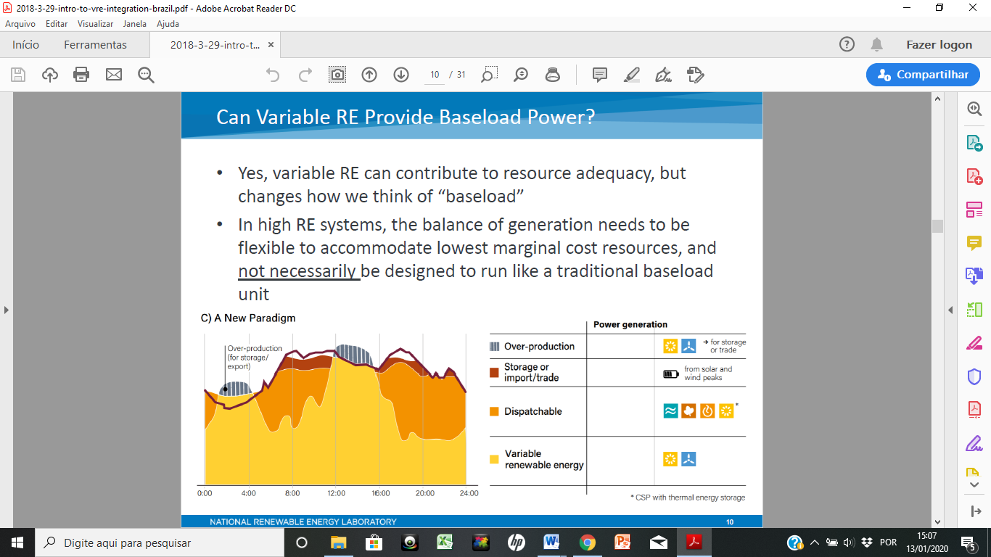
A nova base - Renovável

Slide 20
Enquanto a inovação não vem
Gestão político/institucional dos conflitos
Penalidades
Incentivos

Slide 21

O Brasil
Centrais Flexíveis
Hidrelétricas
Base de Recursos Naturais Hidráulicos
Estocagem
Reservatórios
Rede
SIN

Slide 22

Qual é a transição brasileira?
Base Fóssil
Liberalização
Carbonização
Interdição
Descarbonização

Slide 23

Regularizando a base brasileira
Centrais Flexíveis
Hidrelétricas
Estocagem
Reservatórios
Redução enorme dos custos da transição
Rede
SIN

Slide 24
Quem arca com os custos da transição?
Exige uma grande mobilização de recursos
Predominância de custos fixos – adaptação e criação de novas infraestruturas
A repartição dos custos e as incertezas inerentes ao processo (indefinição de paradigma tecnológico) geram conflitos de tal monta que só podem administrados pelo Estado
A gravidade e a radicalidade das transformações envolvidas precisam ser reconhecidas
Coordenação física, econômico e política (redesenho de normas e da organização da indústria)
Notes:
A partir desse reconhecimento, é preciso se observar os recursos dos quais se dispõe para avançar com o processo de transição
Não é discurso estatizante, se trata da legitimidade da arbitragem

Slide 25
O Estado
Coordenação e Centralização dos Recursos
Estado
Gestão Pública dos interesses
Redução de custos

Slide 26

A Eletrobrás
44 % da geração hidráulica
47 % da transmissão
Metade dos ativos estratégicos da transição
50 % dos reservatórios

Slide 27
Privatizar a Eletrobras é simplesmente abrir mão do futuro

